Slide 1

UNIVERSIDAD ARGENTINA DE LA EMPRESA - UADE Diplomatura en Sistemas de Gestión Empresarial – Módulo I
Integrantes:
Barros, Matías (LU: 1061049)
Mitriani Romina Mariana (LU: 1193751)
Pinos Eduardo Damian (LU: 1194308)

Slide 2
Proyecto YPF SOLAR
Implementación de S4/HANA en YPF Solar
Módulos HCM, PP, PS, EAM, WM

Slide 3


YPF Solar
Actividad principal fabricación y comercialización de paneles solares.
Su Misión es crecer, participar en grandes proyectos y expandirse en el territorio local y exterior.
Para poder concretar su meta es indispensable contar con procesos seguros y eficientes.

Slide 4

Situación de los sistemas actuales
Gestión de los Recursos Humanos
Reclutamiento y selección: no se identifica ningún sistema que de soporte.
Onboarding: no se construye ningún plan de acción para el nuevo colaborador.
Gestión de nómina: se utiliza tango gestión y liquidaciones extras a través de Excel.
Gestión del desempeño: las evaluaciones las realiza algún superior.
Formación y desarrollo: no hay programas de capacitación formales.
Desvinculación del personal: proceso manual gestionado por correo y papel.
HCM
Gestión de la Planificación de la Producción
Demanda: por pedidos y contratos a futuros.
Recursos: se gestiona manualmente a través de Excel.
Capacidad: se registra en Excel y por correo electrónico.
Materias primas: a través de Tango Gestión pero sin automatizar.
Seguimiento de la producción: se comunican a través de hojas de calculo y correo electrónico.
Control de calidad: se realizan manualmente sin un sistema integrado.
PP
Gestión de Sistemas de Proyectos
Se apoyan en herramientas básicas como hojas de cálculos, Excel.
Utilizan programas externos como Lucichard, Enterprise Arquitec.
Realizan revisiones manuales y comunicaciones por correo electrónico.
PS

Slide 5
Situación de los sistemas actuales
Gestión de activos fijos
Los activos se registran en tango y su localización y condición física en Excel.
El cálculo de depreciación se realiza de manera manual y se plasma en Excel.
No hay un sistema de mantenimiento preventivo, se realizan a demanda y se registran en hojas de cálculos y se comunican por correo.
El inventario se verifica de manera manual.
La vida útil de los activos no tiene seguimiento y se reemplazan cuando presentan fallas, se plasman en Excel y se comunican por correo.
EAM
Gestión de inventarios
Registro de inventarios: las entradas y salidas básicas se registran en Tango Gestión y los demás detalles en Excel.
Control de stock: Los responsables de almacén realizan el sistema manual y compraran con planillas anteriores de Excel.
Recepción de mercaderías: se registra en Tango Gestión sin tener un proceso integral.
Gestión de órdenes de compra: se generan en Tango pero su vinculación con el inventario es de manera manual.
Almacenamiento: no hay un sistema de gestión de ubicación, es a criterio del responsable de almacén.
Despacho de mercaderías: registro en Excel y con comunicación vía correo con las demás áreas.
WM

Slide 6
Beneficios de la implementación de SAP
Módulo HCM
Módulo PP
Módulo PS
Automatización de nóminas.
Gestión del talento.
Planificación estratégica de la fuerza laboral.
Autoatención del empleado.
Registro simple y eficiente de los tiempos laborales.
Sincronización entre materiales recursos y procesos.
Soporta diferentes modelos de producción, discreta y por lotes.
Optimización de la capacidad productiva.
Planificación ejecución en tiempo real.
Integración con finanzas y compras para seguimientos de costos.
Trazabilidad total para el ciclo de vida del proyecto.

Slide 7
Beneficios de la implementación de SAP
Módulo EAM
Módulo WM
Mantenimiento preventivo predictivo y evolutivo.
Prolongación de la vida útil de los activos.
Reducción de tiempos de inactividad y costos.
Optimización del almacenamiento y flujos internos.
Reducción de tiempos y costos operativos.
Control de inventarios en tiempos real.

Slide 8
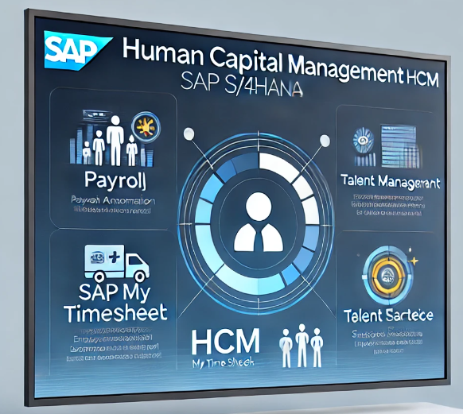

Módulo HCM (Human Capital Management)
Reclutamiento y selección
Permite seleccionar y reclutar de una manera integral.
Onboarding
Gestiona las incorporaciones de la empresa y los conecta con los demás empleados y con la cultura organizacional.
Gestión de nómina
Monitorea y gestiona de manera ordenada y precisa, el calculo de las remuneraciones de los empleados.
Formación y desarrollo
Brinda estrategias de implementación y desarrollo alineadas con los objetivos corporativos
Gestión del desempeño
Evalúa monitorea y mejora el rendimiento de sus empleados de una manera estructurada.
Desvinculación del personal
Trata de manera formal ordenada las desvinculaciones de los empleados.

Slide 9
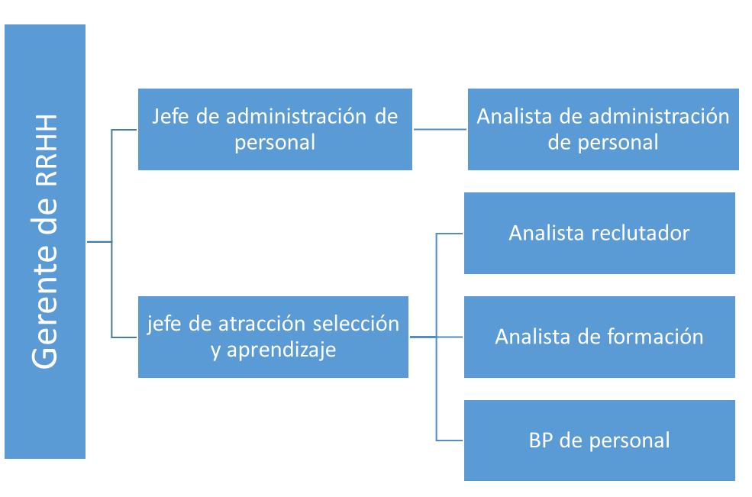
Organigrama de acuerdo con los parámetros de HCM

Slide 10
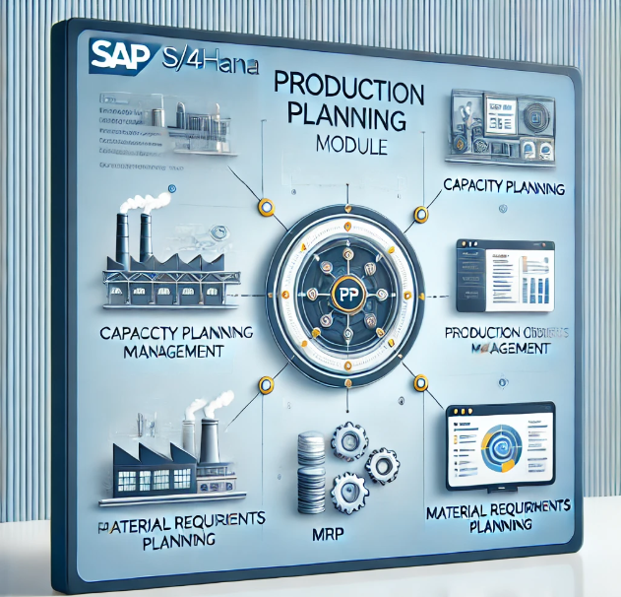
Módulo Production Planning (PP)
Permite la planificación programación de la producción cumpliendo con los plazos.
Integra la gestión de materiales y recursos, permitiendo reducir costos y errores.
Admite distintos modelos de producción simples y complejos.
Optimiza procesos de manufactura.
Maximiza capacidad productiva.
Asegura la calidad final del producto.

Slide 11
Gerente de producción
Jefe de ejecución en planta
Jefe de planificación
Especialista en MRP
Supervisor de producción
Operadores
Organigrama de acuerdo con los parámetros del módulo de PP

Slide 12
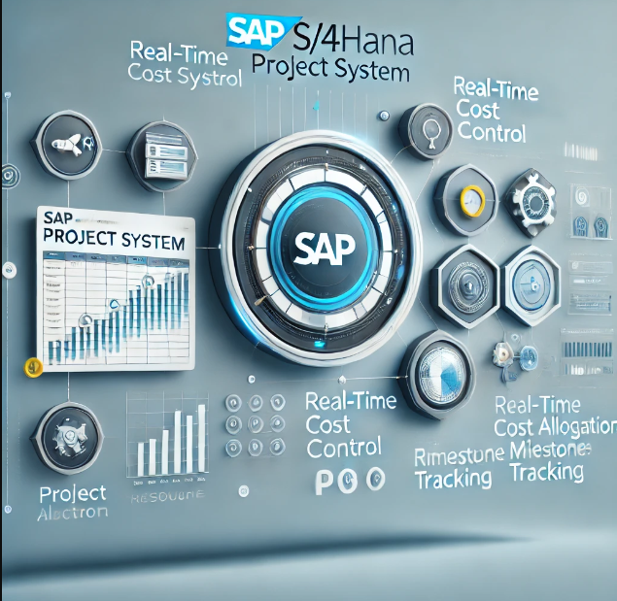
Módulo Project System
Facilita la ejecución planificación y control de proyectos complejos.
Visibilidad en tiempo real de costos plazos recursos.
Mejora la toma de decisiones.
Integración con los módulos de finanzas logísticas asegurando un flujo de información continua.
Asegura que se cumplan con los plazos y presupuestos definidos.

Slide 13
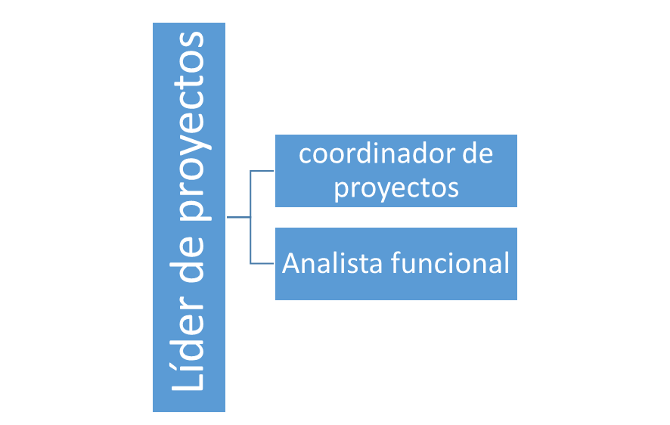
Organigrama de acuerdo con los parámetros del módulo PS

Slide 14
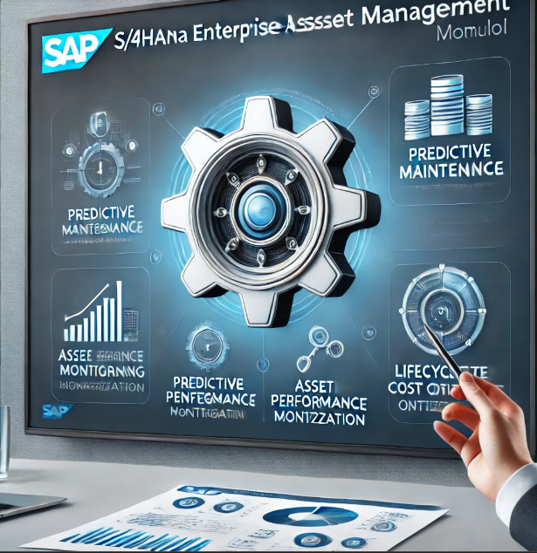
Módulo Enterprise Assset Management
Gestiona el ciclo de vida completo de los activos físicos desde su adquisición hasta el retiro.
Mejora la disponibilidad y la fiabilidad.
Mantenimiento predictivo y preventivo.
Reduce costos operativo.
Prolonga la vida útil de los activos.
Protege las inversiones de los activos físicos.
Asegura la continuidad de la operatividad y el cumplimiento normativo.

Slide 15
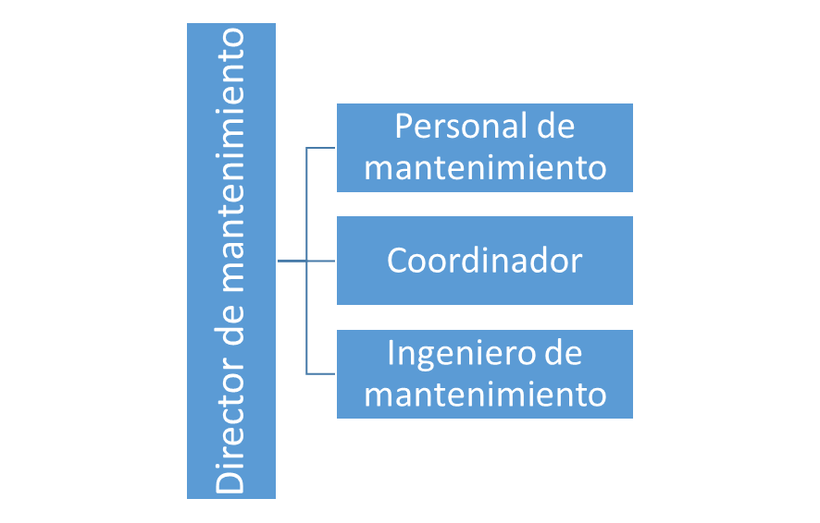
Organigrama de acuerdo con los parámetros del módulo EAM

Slide 16
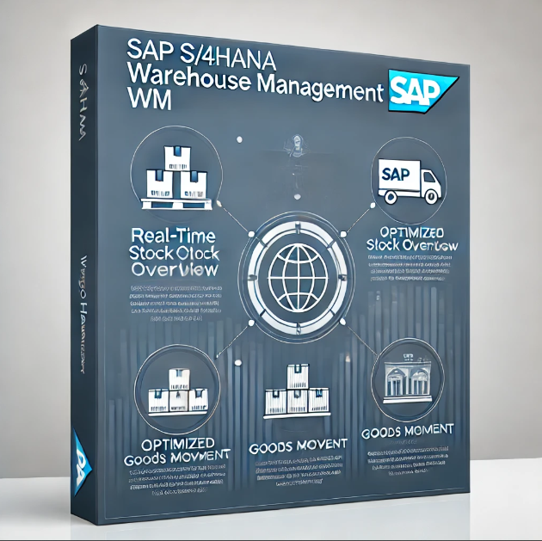
Módulo Warehouse Management (WM)
Control de inventario en tiempo real.
Asegura el control desde el despacho hasta su recepción.
Reducción de errores en almacenes.
Automatización y optimización de ubicaciones en almacenes.
Mejora la trazabilidad.
Eficiencia operativa en la cadena de suministro.
Transforma los almacenes en valores estratégicos.
Reduce costos y tiempos de respuestas en el mercado

Slide 17
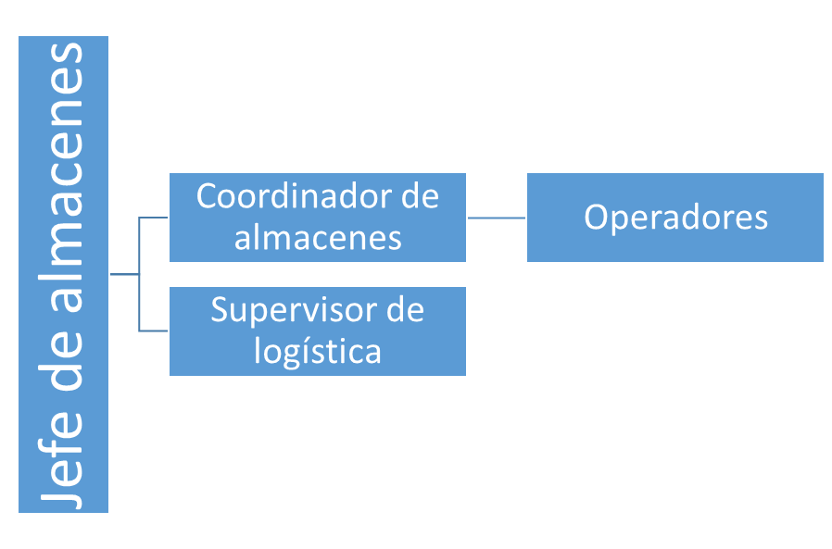
Organigrama de acuerdo con los parámetros del módulo WM

Slide 18
Ejecución del programa de implementación
Cronograma

Slide 19
Ejecución del programa de implementación
Equipo de trabajo

Slide 20
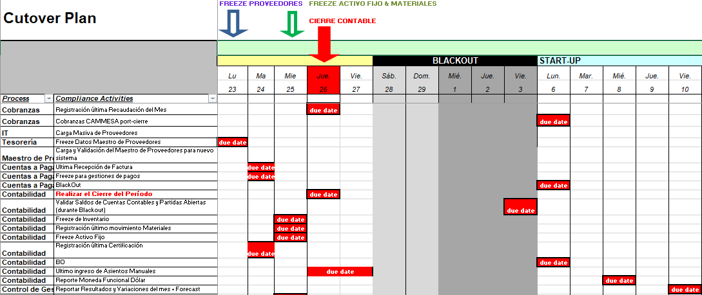
Ejecución del programa de implementación

Slide 21
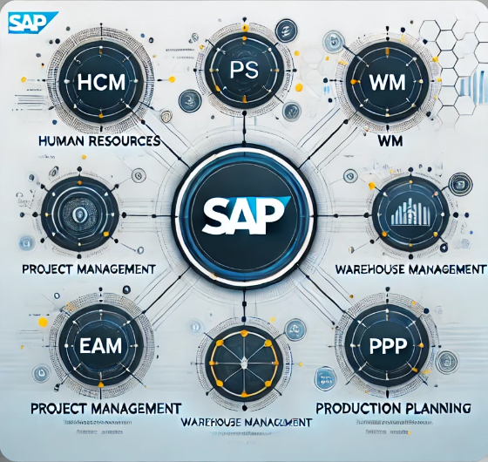
Conclusiones
Herramienta SAP en YPF Solar será fundamental para afrontar el crecimiento.
Transformará por completo los procesos.
Sistema totalmente integrado.
Información confiable y oportuna para mejorar el proceso de la toma de decisiones

Slide 22

MUCHAS GRACIAS

